Slide 1
Interesele fundamentale ale statului prin prisma conceptului de securitate internațională
Simbolismul și Suprarealismul

Slide 2
CUPRINS
Introducere
Interesele fundamentale ale statului prin prisma conceptului de securitate internațională.
Particularitățile transformării necesităților interne în interese naționale
Concluzie
Bibliografie

Slide 3
INTRODUCERE
Securitatea internațională cuprinde sistemul de relații internaționale, bazate pe respectul principiilor și normelor de drept internațional dintre toate națiunile, care exclude soluția de rezolvare a disputelor și a diferendelor dintre ele prin forță sau amenințare.
Politica externă, militară şi economică a statelor, intersectarea acestora, cât și relațiile pe care le creează, toate sunt analizate ca aspirații în asigurarea securității naționale și internaționale
Înainte de apariția preocupărilor economice și ambientale, din timpul anilor 70, conceptul de securitate era rareori tratat în alți termeni decât cei ai intereselor politice particulare ale participanților și chiar până la sfârșitul anilor 80 discuția încă mai avea un puternic accent militar

Slide 4
Securitatea naţională reprezintă condiţia fundamentală a existenţei naţiunii şi a statului şi un obiectiv fundamental al guvernării. Dimensiunile securităţii sunt : dimensiunea politică, dimensiunea economică, dimensiunea societală, dimensiunea ecologică, dimensiunea militară
Securitatea statelor constituie unul dintre cele mai studiate domenii în activitatea comunităţii internaționale, generând transformări, în geopolitică şi geostrategia lumii, a dezvoltării forţelor armate.

Slide 5
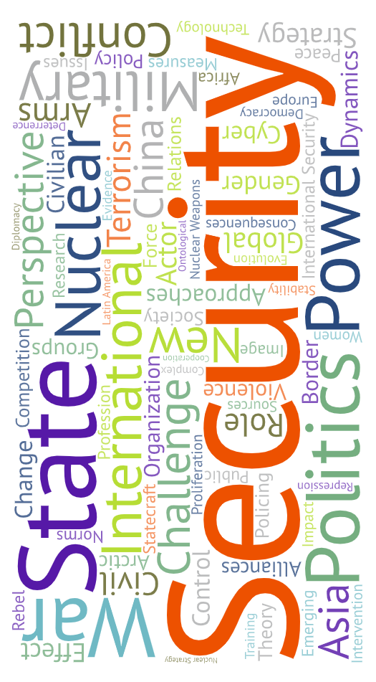
Funcţionarea statului este preocuparea majora al oricărei societăți moderne.De altfel, statul este singurul care deţine monopolul legal asupra violenţei, putând manifesta imaginea de protector al individului, dar şi de coerciţie în funcţie de caz. Tot statelor le revine responsabilitatea de a monitoriza, proteja şi apăra în condiţii de legalitate, obligaţiile şi angajamentele internaţionale în materia drepturilor omului, organizările democratice, aşa cum sunt ele stabilite în mod liber prin voinţa poporului.
Astfel, dacă conceptul tradiţional de securitate era construit având la bază doar nevoia statului de a se proteja pe sine însuşi, acum securitatea umană doreşte protejarea statului, rolul primordial al acestuia devenind ”de protector al individului” ca exponent al speciei umane

Slide 6
În spaţiul asiatic şi al Atlanticului au loc regrupări internaţionale. În vreme ce siguranţa statală este prin definiţie concentrată pe siguranţa teritorială sau pe cea economică, securitatea umană deţine o arie largă, acoperind toată sfera bunăstării indivizilor şi a societăţii, nu doar a teritoriilor din interiorul graniţelor.
În cazul securităţii tradiţionale rolul esenţial are statul . Aceste valenţe ale conceptului de securitate transpun la nivel internaţional prin promovarea unui set de valori comune bazate pe principiile securităţii umane.Se coagulează astfel o interacţiune complexă între cele trei paliere ale securităţii: securitatea individului, securitatea naţională şi securitatea internaţională.
Punctul central al securităţii internaţionale este reprezentat în mod tradiţional de securitatea statelor ca subiect de drept internaţional şi că securitatea umană se concentrează pe individ ca exponent al societăţii căreia îi aparţine,
Statele naţionale sunt actorii principali ai mediului internaţional, iar coroborarea problemelor lor externe (diferende teritoriale, de supremaţie militară, etc.) cu cele interne (nivel de dezvoltare economică, socială, tensiuni interetnice, etc.) reclamă eforturi serioase şi susţinute pentru soluţionare şi adesea ”idei novatoare” care, greşit comunicate sau înţelese, pot amorsa adevărate bombe cu ceas.

Slide 7
coexistenţa paşnică ca un principiu universal al relaţiilor internaţionale;
asigurarea securităţii pentru toate statele;
crearea de garanţii eficiente în domeniul militar, politic, economic şi umanitar;
prevenirea cursei înarmărilor în spaţiul cosmic, încetarea tuturor testelor de arme nucleare şi finalizarea lichidării acesteia;
soluţionarea politică a crizelor internaţionale şi a conflictelor regionale;
consolidarea încrederii între state;
dezvoltarea unor metode eficiente de prevenire a terorismului internaţional;
respectarea necondiţionată a drepturilor suverane ale fiecărui popor;
eradicarea genocidului, apartheidului, fascismului etc.;
Printre principiile securităţii internaţionale se pot enumera:

Slide 8
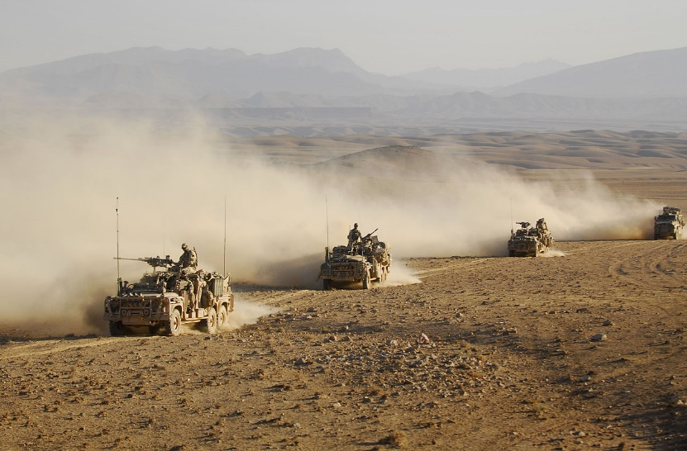
O parte integrantă a securităţii internaţionale o constituie funcţionarea eficientă a mecanismelor colective de securitate. Modalităţile principale de asigurare a securităţii internaţionale sunt:
Tratatele bilaterale (asigură securitatea reciprocă dintre ţările în cauză şi uniunea statelor în alianţe multilaterale)
Organizaţiile internaţionale universale (organisme şi instituţii pentru menţinerea securităţii internaţionale regionale)

Slide 9
Interesele fundamentale ale statului prin prisma conceptului de ,,securitate internaţională’’ sunt:
suveranitatea statului;
accesul liber la zone de importanţă strategică;
stabilitatea strategică în relaţiile internaţionale;
regimul constituţional;
stabilitatea social-politică a statului;
integritatea teritorială;

Slide 10
CONCLUZIE
Epoca în care o trăim este una a provocărilor cauzate de limitări şi crize în aproape toate domeniile de activitate ale societăţii umane; politic, economic, diplomatic, ori militar. De aici și putem observa o tensionare a relaţiilor între state, o căutare a soluţiilor de echilibru, iar problemele legate de diverse aspecte ale securităţii internaţionale sunt intens dezbătute,atât în întâlniri şi conferinţe oficiale, cât şi în mass-media.
Statul, ca subiect de drept internaţional, devine purtătorul matricei naţionale în mediul de acţiune interstatal, având competenţa generală de promovare şi apărare a acesteia. Statul nu este singurul actor al naţiunii, cutura naţională instituţionalizată fiind un transmiţător veritabil de impulsuri în mediul extern.

